Slide 1
Дизайн сетей ЦОД
otus.ru

Slide 2


Меня хорошо видно
& слышно?

Slide 3
Защита проекта
Тема: Проектирование L3 сети ЦОД без внедрения L2
Кузнецов Алексей
Старший сетевой инженер
ООО «Комплексная ИТ архитектура»

Slide 4
План защиты
Цели проекта
Что планировалось
Используемые технологии
Что получилось
Схемы/архитектура
Выводы

Slide 5
Цели проекта
1. | Спроектировать сети по топологии CLOS
2. | Распределить адресные пулы адресов для underlay и overlay уровней
3. | Построение отказоустойчивой масштабируемой сети

Slide 6
Что планировалось
1. | Настроить подключение серверов к 2 leaf для резервирования
2. | Поместить клиентов в разные VRF
3. | Настроить маршрутизацию между POD-ами и VRF через отдельные маршрутизаторы так же с резервированием.

Slide 7
Используемые технологии
1. | MLAG, LACP
2. | VXLAN, VLAN, VRF
3. | EVPN
4. | eBGP

Slide 8
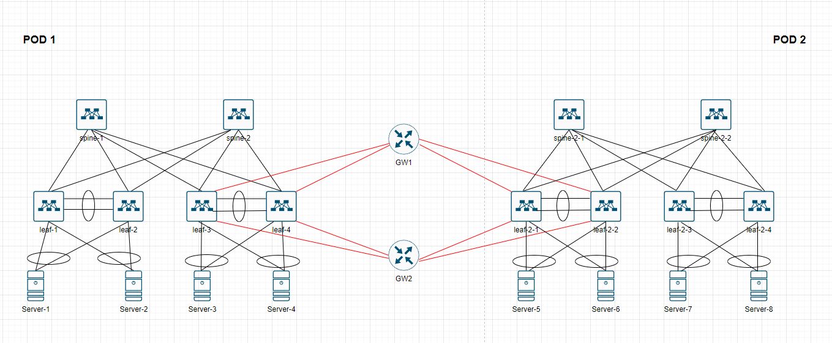
Схема

Slide 9
Что получилось
Каждый сервер подключен к 2 leaf при помощи технологий MLAG, LACP.

Slide 10
Выводы и планы по развитию
1.
2.
3.
4.
Запланируйте пару минут на рефлексию в конце защиты проекта и расскажите о планах по развитию

Slide 11
Спасибо за внимание!

